Slide 1

.NET Advanced concepts
IoC + Hosting

Slide 2
Gino David Leonardi
gino.leonardi@euris.it
349 5928807
Software Engineer Senior – Team Leader
Technical Trainer & Technical Interviewer

Slide 3
Best Practice
Letture Consigliate
  Clean Code
  Clean Architecture
  Di cosa ci occuperemo?
  Approcci Architetturali
  Design Pattern
    Singleton
    Factory Method
    Chain of Responsibility
    Decorator

Slide 4
Design Pattern -Indice
Cos’è un Pattern
Scopo dei Pattern
Definizione
Tipologia dei design pattern
Creazionali
  Factory Method
Strutturali
  Decorator
Comportamentali
  Chain of Responsability
Qualche esempio pratico…

Slide 5
Design Pattern –Cos’è un Pattern
È un’IDEA, uno schema GENERALE E RIUSABILE
NON un componente riusabile perchè:
  Non è un oggetto fisico
  Non può essere usato così come definito, ma deve essere contestualizzato all’interno del particolare problema applicativo

Slide 6
Design Pattern –Definizione
Ogni pattern descrive un problema specifico che ricorre più volte e descrive il nucleo della soluzione a quel problema, in modo da poter utilizzare tale soluzione un milione di volte, senza mai farlo allo stesso modo.
Un pattern è formato da quattro elementi essenziali:
Il nome del pattern, è utile per descrivere la sua funzionalità in una o due parole.
Il problema nel quale il pattern è applicabile. Spiega il problema e il contesto, a volte descrive dei problemi specifici del design mentre a volte può descrivere strutture di classi e oggetti. Può anche includere una lista di condizioni che devono essere soddisfatte precedentemente perché il pattern possa essere applicato.
La soluzione che descrive in modo astratto come il pattern risolve il problema. Descrive gli elementi che compongono il design, le loro responsabilità e le collaborazioni.
Le conseguenze portate dall'applicazione del pattern. Spesso sono tralasciate ma sono importanti per poter valutare i costi-benefici dell'utilizzo del pattern.

Slide 7
Design Pattern –Tipologia di Design Patterns
Esistono diverse categorie di pattern, che descrivono la funzione (purpose) e il dominio (scope) del pattern.
Funzione (purpose), ovvero cosa fa il pattern:
Creazionali (creational): forniscono meccanismi per la creazione di oggetti
Strutturali (structural): gestiscono la separazione tra interfaccia e implementazione e le modalità di composizione tra oggetti
Comportamentali (behavioral): consentono la modifica del comportamento degli oggetti

Slide 8
Design Pattern –Creazionali
I pattern di questa categoria sono dedicati alla composizione di classi e oggetti per creare delle strutture più grandi.
È possibile creare delle classi che ereditano da più classi per consentire di utilizzare proprietà di più superclassi indipendenti.

Slide 9
Design Pattern –Creazionali
Nome | Descrizione
Builder | Separa la costruzione di un oggetto complesso dalla sua rappresentazione in modo da poter usare lo stesso processo di costruzione per altre rappresentazioni
Abstract Factory | Provvede ad un interfaccia per creare famiglie di oggetti in relazione senza specificare le loro classi concrete
Factory Method | Definisce un interfaccia per creare un oggetto ma lascia decidere alle sottoclassi quale classe istanziare
Prototype | Specifica il tipo di oggetto da creare usando un istanza prototipo e crea nuovi oggetti copiando questo prototipo
Singleton | Assicura che la classe abbia una sola istanza e provvede un modo di accesso

Slide 10
Design Pattern –Factory Method
Esigenza: vogliamo costruire un veicolo sulla base del numero di ruote richieste.
Caso d’uso:
vogliamo un mezzo a 4 ruote -> macchina
vogliamo un mezzo a 2 ruote -> motocicletta
vogliamo un mezzo da 6 ruote in sù -> Camion

Slide 11
Design Pattern –Factory Method

Slide 12
Design Pattern –Factory Method
public interface IVehicle
{
}
public class Car: IVehicle
{
}
public class Motorbike: IVehicle
{
}
public class Truck: IVehicle
{
}

Slide 13
Design Pattern –Factory Method

Slide 14
Design Pattern –Strutturali
I pattern di questa categoria sono dedicati alla composizione di classi e oggetti per creare delle strutture più grandi.
È possibile creare delle classi che ereditano da più classi per consentire di utilizzare proprietà di più superclassi indipendenti.
Ad esempio permettono di far funzionare insieme delle librerie indipendenti.

Slide 15
Design Pattern –Strutturali
Nome | Descrizione
Adapter | Converte l’interfaccia di una classe in un’altra permettendo a due classi di lavorare assieme anche se hanno interfacce diverse.
Bridge | Disaccoppia un’astrazione dalla sua implementazione in modo che possano variare in modo indipendente.
Decorator | Aggiunge nuove responsabilità ad un oggetto in modo dinamico, è un alternativa alle sottoclassi per estendere le funzionalità
Composite | Compone oggetti in strutture ad albero per implementare delle composizioni ricorsive
Facade | Provvede un interfaccia unificata per le interfacce di un sottosistema in modo da rendere più facile il loro utilizzo
Proxy | Provvede un surrogato di un oggetto per controllarne gli accessi
Flyweight | Usa la condivisione per supportare in modo efficiente un gran numero di oggetti con fine granularità

Slide 16
Design Pattern –Decorator
Esigenza: vogliamo gestire il software di una gelateria che permetta di realizzare sia gelati semplici, sia gelati con il topping o altri ingredienti.
Caso d’uso:
vogliamo un gelato semplice
vogliamo un gelato con le noccioline sopra
vogliamo un gelato al miele

Slide 17
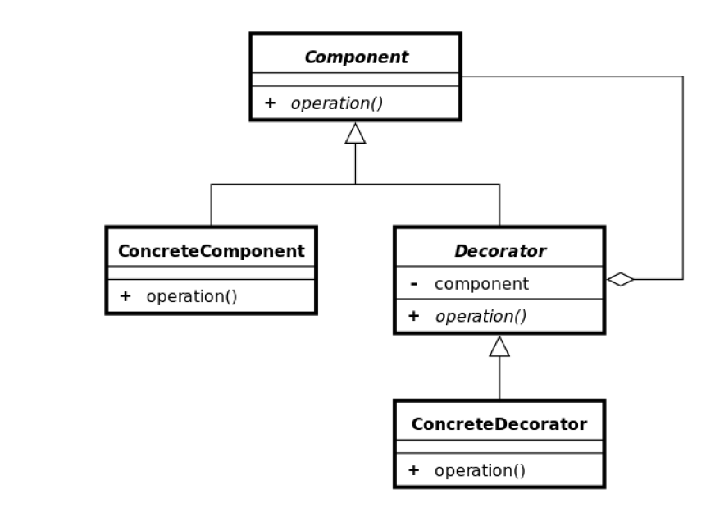
Design Pattern –Decorator

Slide 18
Design Pattern –Decorator
public abstract class IceCream
{
public abstract MakeIceCream();
}
public class SimpleIceCream: IceCream
{
public override string MakeIceCream() => ‘’base Icecream’’;
}

Slide 19
Design Pattern –Decorator
public abstract class IceCreamDecorator: IceCream
{
private readonly_icecream;
public string IceCreamDecorator(IceCream icecream)
{
_icecream = icecream;
}
public override string MakeIceCream() => _icecream.MakeIceCream()
}

Slide 20
Design Pattern –Decorator
public class HoneyIceCream: IceCreamDecorator
{
public string HoneyIceCream(IceCream icecream): base(icecream)
{
_icecream = icecream;
}
public override string MakeIceCream() => $”{_icecream.MakeIceCream()} with Honey”;
}

Slide 21
Design Pattern –Comportamentali
Questi pattern sono dedicati all'assegnamento di responsabilità tra gli oggetti e alla creazione di algoritmi.
Una caratteristica comune in questi pattern è il supporto per seguire le comunicazioni che avvengono tra le classi.
L'utilizzo di questi pattern permette di dedicarsi principalmente alle connessioni tra oggetti lasciando in disparte la gestione dei flussi di controllo.

Slide 22
Design Pattern –Comportamentali
Nome | Descrizione
Chain of Responsability | Evita l’accoppiamento di chi manda una richiesta con chi la riceve dando a più oggetti la possibilità di maneggiare la richiesta.
Command | Incapsula una richiesta in un oggetto in modo da poter eseguire operazioni che non si potrebbero eseguire.
Interpreter | Dato un linguaggio, definisce una rappresentazione per la sua grammatica ed un interprete per le frasi del linguaggio.
Iterator | Fornisce un modo di accesso agli elementi di un oggetto aggregato in modo sequenziale senza esporre la sua rappresentazione sottostante
Mediator | Definisce un oggetto che incapsula il modo in cui un insieme di oggetti interagisce in modo da permettere la loro indipendenza
Memento | Cattura e porta all'esterno lo stato interno di un oggetto senza violare l'incapsulazione in modo da ripristinare il suo stato più tardi
Observer | Definisce una dipendenza 1:N tra oggetti in modo che se uno cambia stato gli altri siano aggiornati automaticamente
State | Permette ad un oggetto di cambiare il proprio comportamento a seconda del suo stato interno, come se cambiasse classe di appartenenza
Strategy | Definisce una famiglia di algoritmi, li incapsula ognuno e li rende intercambiabili in modo da cambiare indipendentemente dagli utilizzatori
Template Method | Definisce lo scheletro di un algoritmo in un’operazione lasciando definire alcuni passi alle sottoclassi
Visitor | Rappresenta un’operazione da fare sugli elementi della struttura di un oggetto. Lascia definire nuove operazioni senza cambiare classe degli elemento

Slide 23
Design Pattern –Chain of Responsability
Esigenza: vogliamo simulare il processo di approvazione di un prestito dalla richiesta all’accettazione. Maggiore sarà la cifra, più in alto l’impiegato della banca dovrà scalare per l’apporvazione.
Caso d’uso:
Il cliente fà la richiesta
L’impiegato in banca l’approva se è inferiore a 10.000€ altrimenti la manda al suo superiore
Il vice-direttore l’approva se la cifra è inferiore a 25.000€ altrimenti la manda al suo superiore
Il direttore l’approva!

Slide 24
Design Pattern –Chain of Responsability

Slide 25
Design Pattern –Chain of Responsability
public abstract class Approver
{
protected Approver _boss;
public void SetSuccesor(Approver boss)
{
_boss = boss;
}
public abstract void ProcessLoan(Loan loan);
}

Slide 26
Design Pattern –Chain of Responsability
public class Clark : Approver
{
public override void ProcessLoan(Loanloan)
{
if(loan.Amount < 10000.0)
Console.Writeline(‘’Approved!’’);
else
_boss.ProcessLoan(loan)
}
}

Slide 27
S.O.L.I.D Principle - Indice
Cosa significa?
I cinque principi
SRP
ISP
DIP
Qualche esempio pratico

Slide 28
S.O.L.I.D Cosa significa?
SOLID indica l’acrostico dei «cinque principi» della programmazione OOP, descritti da Robert C. Martin nei primi anni 2000.
I principi SOLID (SOLID PRINCIPLES) sono intesi come linee guida per lo sviluppo di codice
Leggibile
Estendibile
Manutenibile
Predisposto al refactoring

Slide 29
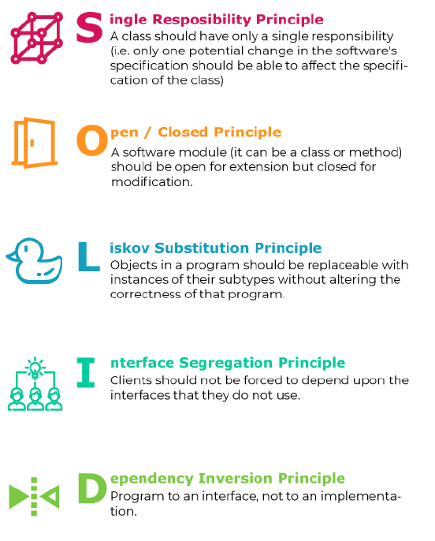
S.O.L.I.D. –I cinque principi

Slide 30
S.O.L.I.D. –I cinque principi
Lettera | Nome | Acronimo | In pillole
S | Principio di singola responsabilità(single responsability principle) | SRP | Ogni classe deve avere una e una sola responsabilità, interamente incapsulata al suo interno
O | Principio aperto/chiuso(open/closed principle) | OCP | Un componente software deve essere aperta alle estensioni ma deve proteggersi da modifiche
L | Principio di sostituzione di Liskov(Liskov substitution principle) | LSP | Gli oggetti devono essere interscambiabili con dei sottotipi, senza alterare il comportamento del software.
I | Princio di segregazione delle interface (Interface segregation principle) | ISP | Sarebbero preferibili interfacce specifiche, che una singola generica.
D | Principio di inversione delle dipendeze(Dependency inversion principle) | DIP | Una classe dovrebbe dipendere dalle astrazioni e non da classi concrete.

Slide 31
IoC
=
Inversion Of Control

Slide 32
IoC– Definizione formale
«IoC (Inversion of Control) si intende un design pattern, secondo il quale si tende a tener disaccoppiati i singoli componenti di un sistema, in cui le eventuali dipendenze non vengono scritte all'interno del componente stesso, ma gli vengono iniettate dall'esterno ... gli oggetti quindi non istanziano e richiamano gli oggetti dal quale il loro lavoro dipende, ma queste funzionalità vengono fornite da un ambiente esterno tramite dei contratti definiti da entrambe le entità.»

Slide 33
IoC– Descrizione informale
Il pattern IoC segue il cosiddetto principio di Hollywood:
“don’t call us, we’ll call you”
L’idea principale è quella di far sì che un unico punto centrale del software si faccia carico di gestire la relazione tra i componenti e le loro dipendenze e che si occupi di iniettarle e «richiamarle» solo quando necessario.

Slide 34
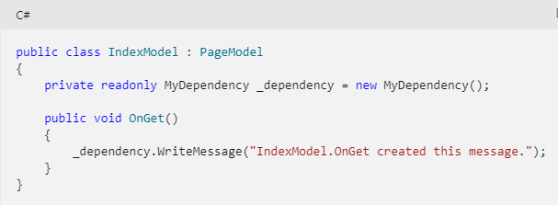
Ioc
Una classe può creare un'istanza MyDependency della classe per utilizzare il relativo metodo WriteMessage . Nell'esempio seguente la MyDependency classe è una dipendenza della classe IndexModel :

Slide 35
Ioc
La classe crea e dipende direttamente dalla MyDependency classe . Le dipendenze del codice, come nell'esempio precedente, sono problematiche e devono essere evitate per i motivi seguenti:
Per sostituire MyDependency con un'implementazione diversa, IndexModel è necessario modificare la classe .
Se MyDependency sono disponibili dipendenze, devono essere configurate anche dalla IndexModel classe . In un progetto di grandi dimensioni con più classi che dipendono da MyDependency, il codice di configurazione diventa sparso in tutta l'app.
È difficile eseguire unit test di questa implementazione. L'app dovrebbe usare una classe MyDependency fittizia o stub, ma ciò non è possibile con questo approccio.

Slide 36
IoC
L'inserimento delle dipendenze consente di risolvere questi problemi tramite:
L'uso di un'interfaccia o di una classe di base per astrarre l'implementazione delle dipendenze.
La registrazione della dipendenza in un contenitore di servizi (IServiceCollection).
L'inserimento del servizio nel costruttore della classe in cui viene usato. Il framework si assume la responsabilità della creazione di un'istanza della dipendenza e della sua eliminazione quando non è più necessaria.

Slide 37
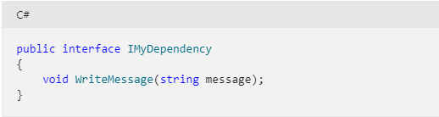

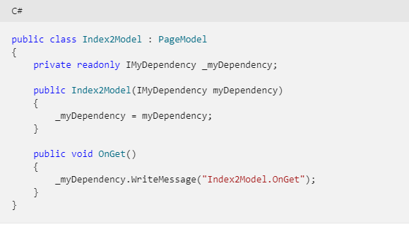
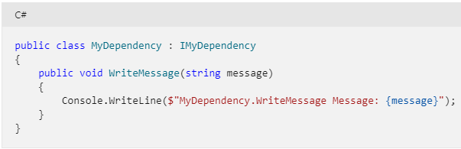
IoC

Slide 38
Self-Hosting
Con l’avvento di .NET Core non esistono più “tipologie” di progetti nativi come in .Net Framework:
  WCF
  ASP .NET Web Forms
  ASP .NET MVC
  Service
  ….
Ogni tipologia di applicativo è Console App che si occupa di hostare un applicativo Web o Generico

Slide 39
Self-Hosting
Un host è un oggetto che incapsula le risorse di un'app, ad esempio:
  Inserimento di dipendenze (DI)
  Registrazione
  Configurazione
  IHostedService Implementazioni
All'avvio, un host chiama su ogni implementazione di registrata nella raccolta di servizi ospitati del IHostedService.StartAsync IHostedService contenitore del servizio. In un'app Web, una delle implementazioni di IHostedService è un servizio web che avvia un'implementazione del server HTTP.
Il motivo principale per cui tutte le risorse interdipendenti dell'app sono incluse in un unico oggetto è la gestione del ciclo di vita, vale a dire il controllo sull'avvio dell'app e sull'arresto normale.

Slide 40
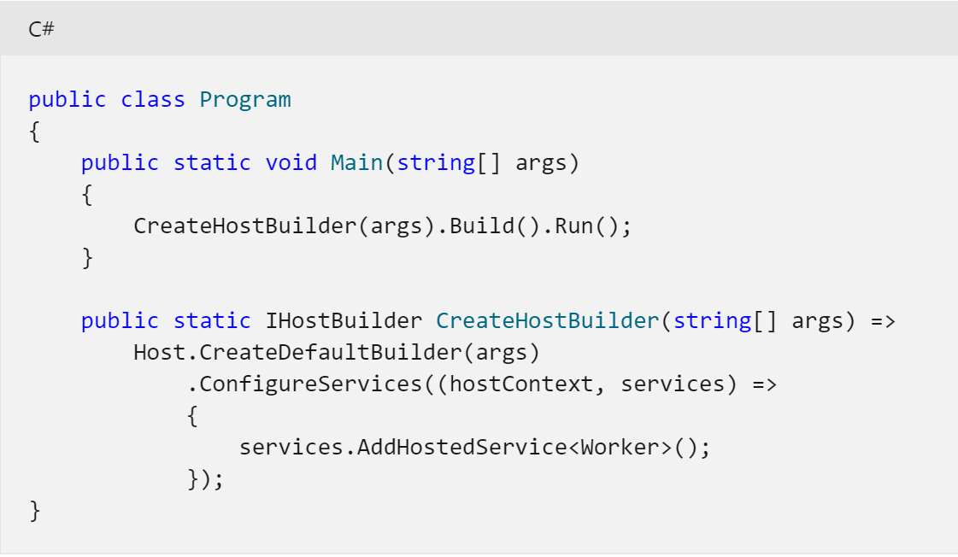
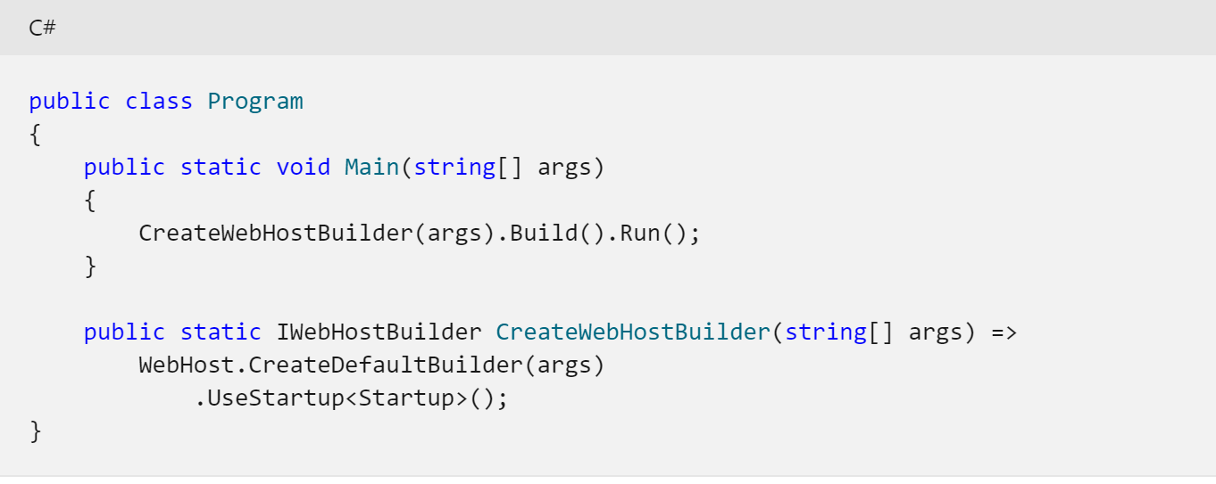
Self-Hosting
Cosa differenzia i vari progetti?
  Il self-hosting!
L'host è in genere configurato, compilato ed eseguito da codice nella classe Program.
Il metodo Main:
  Chiama un metodo CreateHostBuilder per creare e configurare un oggetto generatore.
  Chiamate Build e metodi Run

Slide 41
Configurazione
La configurazione in ASP.NET Core viene eseguita usando uno o più provider di configurazione.
I provider di configurazione leggono i dati di configurazione da coppie chiave-valore usando un'ampia gamma di origini di configurazione:
Impostazioni file, ad esempio appsettings.json
Variabili di ambiente
File della directory
…

Slide 42
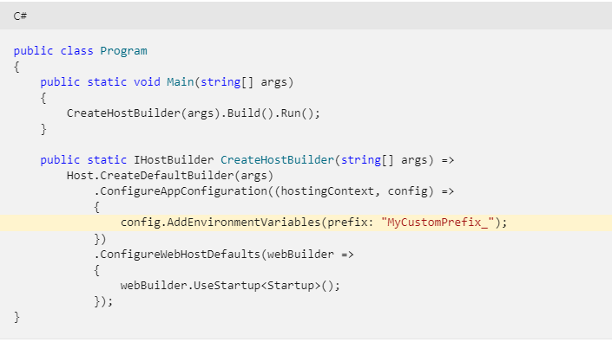
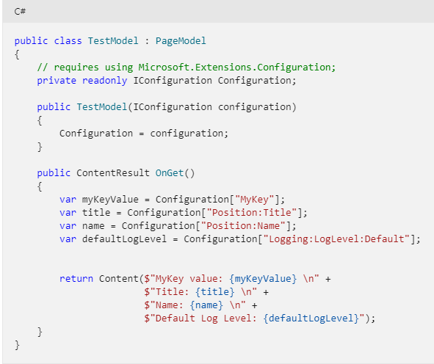
Configurazione
È possibile utilizzarlo:
In fase di build dell’host:
Tramite l’uso dell’interfaccia
IConfiguration:

Slide 43
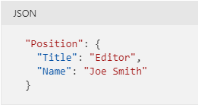
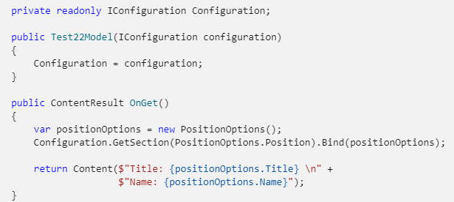
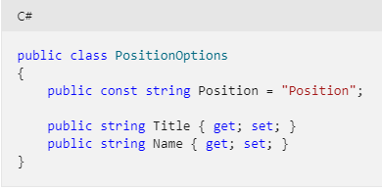
Configurazione - Bind
Tutte le proprietà devono essere pubbliche e in lettura e scrittura.
La classe deve essere non astratta e con un costruttore pubblico senza parametri.

Slide 44
Thank you!

